Slide 1

PORTUGUÊS, 1.º ANO, MÓDULO 1, UNIDADE 1: VOZES DA LÍRICA MEDIEVAL
EPI
5
As cantigas lado a lado
Ler «Ondas do mar de Vigo» inteira, separar a voz do autor e o mar que ouve do mar que cerca; depois, em D. Dinis e em Guilhade, provar com o texto se a promessa de louvar se cumpre, com a ironia e a paródia.
pedrohfernandes-klk.github.io/pt/m1/
licao-m1-f19/
lê, faz, leva
Módulo 1, aula 5: As cantigas lado a lado
1

Slide 2
HOJE, 90 MINUTOS
EPI
As cantigas lado a lado
HOJE
Ler «Ondas do mar de Vigo» inteira, separar a voz do autor e o mar que ouve do mar que cerca; depois, em D. Dinis e em Guilhade, provar com o texto se a promessa de louvar se cumpre, com a ironia e a paródia.
TEMPO
90 minutos: 12 cartões, uma canção ouvida e uma resposta escrita.
NO FIM
Em papel, cinco linhas: em qual das três cantigas a promessa se cumpre? Com a palavra ironia e a citação que a prova, entre aspas.
Módulo 1, aula 5: As cantigas lado a lado
2

Slide 3
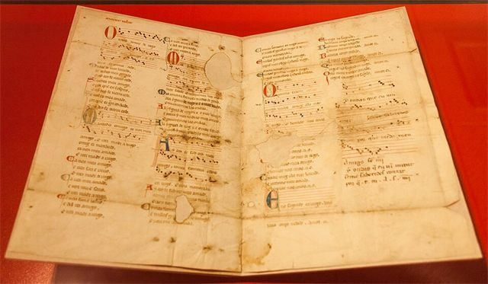
ABRE
EPI
As cantigas lado a lado
Neste pergaminho estão as cantigas de Martim Codax, com a música: procura o grande O vermelho, no alto à esquerda. Ali começa a cantiga de uma rapariga que pergunta às ondas pelo amigo; ao lado dela, nesta aula, um rei e um trovador prometem louvar uma senhora.
Pergaminho Vindel, com as cantigas de Martim Codax (Luis Miguel Bugallo Sánchez, 2017). CC BY-SA 4.0.
Em qual das três cantigas a promessa se cumpre, e como o provas?
Módulo 1, aula 5: As cantigas lado a lado
3

Slide 4

O TEXTO
EPI
A. Martim Codax, «Ondas do mar de Vigo»
ANTES DE LER E OUVIR Lê as quatro estrofes e ouve a cantiga. Procura quem diz «meu amigo» e a quem faz a pergunta.
Ondas do mar de Vigo, se vistes meu amigo? e ai Deus, se verrá cedo? Ondas do mar levado, 5se vistes meu amado? e ai Deus, se verrá cedo? Se vistes meu amigo, o por que eu sospiro? e ai Deus, se verrá cedo? 10Se vistes meu amado, o por que hei gram coidado? e ai Deus, se verrá cedo?Martim Codax (séc. XIII), «Ondas do mar de Vigo», cantiga 1308, Cantigas Medievais Galego-Portuguesas (FCSH/NOVA): a cantiga inteira, com a grafia da edição.
«Ondas do mar de Vigo», voz e harpa gótica
Turku Early Music - Turun Vanha Musiikki, interpretação de hoje, 4 min
Módulo 1, aula 5: As cantigas lado a lado
4

Slide 5
RESPONDE NO TELEMÓVEL
EPI
«se vistes meu amigo?»
Em «se vistes meu amigo?», quem pergunta é Martim Codax, a falar da sua amada.
A
Verdadeiro
B
Falso
Módulo 1, aula 5: As cantigas lado a lado
5

Slide 6
RESPOSTA
EPI
Falso.
Falso: autor e voz não se confundem. Codax escreve; quem pergunta às ondas é uma rapariga à espera do «amigo».
Módulo 1, aula 5: As cantigas lado a lado
6

Slide 7
ANTES DE LER
EPI
Olha a ilha da ermida e lê os versos: que fazem as ondas a cada rapariga?
Módulo 1, aula 5: As cantigas lado a lado
7

Slide 8
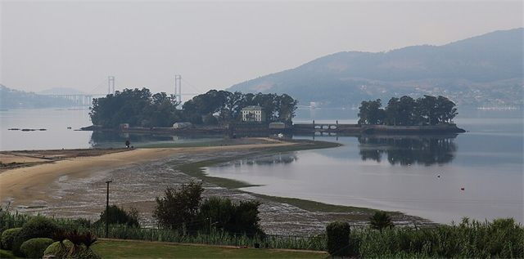
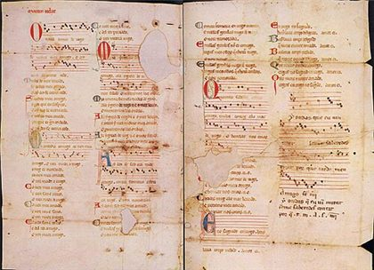
EM PARALELO
EPI
A mesma espera, dois mares
Mendinho
Martim Codax
Numa ilha, na ermida
«e cercarom-mi as ondas»
Sem barqueiro
À espera do amigo
«Ondas do mar de Vigo, / se vistes meu amigo?»
Pergunta se virá cedo
Nas cantigas de amigo, a rapariga fala com o mar, as flores ou as aves como com amigos: é a natureza confidente. Em Mendinho, o mar cerca-a: é ameaça.
Módulo 1, aula 5: As cantigas lado a lado
8

Slide 9
RESPONDE NO TELEMÓVEL
EPI
«se vistes meu amigo?»
Mendinho (lição «Cercada pelas ondas»): «cercarom-mi as ondas». Codax: «se vistes meu amigo?». Que papel tem o mar em cada uma?
A
Nas duas, o mar é só paisagem, sem papel na cena
B
Em Codax ameaça e cerca; em Mendinho ouve e consola
C
Em Mendinho cerca; em Codax ouve, como confidente
Módulo 1, aula 5: As cantigas lado a lado
9

Slide 10
RESPOSTA
EPI
Em Mendinho cerca; em Codax ouve, como confidente
Em Codax, o mar ouve: é a quem se pergunta. Em Mendinho, o mar cerca. A mesma espera do amigo, dois mares.
Módulo 1, aula 5: As cantigas lado a lado
10

Slide 11
O TEXTO
EPI
B. D. Dinis e C. Guilhade, lado a lado
ANTES DE LER Nas duas estrofes, a voz promete louvar uma senhora. Procura, em cada uma, o que vem logo depois da promessa.
B. D. DinisQuer'eu em maneira de proençal fazer agora um cantar d'amor e querrei muit'i loar mia senhor a que prez nem fremosura nom fal, 5nem bondade; e mais vos direi en: tanto a fez Deus comprida de bem que mais que todas las do mundo val.C. GuilhadeAi dona fea, fostes-vos queixar que vos nunca louv'en[o] meu cantar; mais ora quero fazer um cantar em que vos loarei todavia; 5e vedes como vos quero loar: dona fea, velha e sandia!D. Dinis, cantiga 544 (cantiga de amor), e Guilhade, cantiga 1520 (escárnio…
Módulo 1, aula 5: As cantigas lado a lado
11

Slide 12
CONCEITO: UM ELOGIO A QUEM CHEGA TARDE?, 1 DE 7
EPI
O CASO
A sala já está vazia. Um colega chega, a correr, quando todos já saíram. Quem fecha a porta diz-lhe:«Que pontualidade admirável!»Caso feito para a lição.
Módulo 1, aula 5: As cantigas lado a lado
12

Slide 13
CONCEITO: UM ELOGIO A QUEM CHEGA TARDE?, 2 DE 7
EPI
DECIDE
«Que pontualidade admirável!»: é um elogio?
A. É
B. Não é
C. Depende
Módulo 1, aula 5: As cantigas lado a lado
13

Slide 14
CONCEITO: UM ELOGIO A QUEM CHEGA TARDE?, 3 DE 7
EPI
OLHA
As palavras elogiam: «pontualidade», «admirável». Escrita num papel, sem mais nada, a frase seria um elogio.
Módulo 1, aula 5: As cantigas lado a lado
14

Slide 15
CONCEITO: UM ELOGIO A QUEM CHEGA TARDE?, 4 DE 7
EPI
O TRAÇO
A situação diz o contrário: chegou quando todos já tinham saído. Quem fala sabe-o, e quer que o colega perceba que foi apanhado.
Módulo 1, aula 5: As cantigas lado a lado
15

Slide 16
CONCEITO: UM ELOGIO A QUEM CHEGA TARDE?, 5 DE 7
EPI
O NOME
IRONIA
Dizer o contrário do que se quer dar a entender, contando que o contexto o denuncie.
Módulo 1, aula 5: As cantigas lado a lado
16

Slide 17
CONCEITO: UM ELOGIO A QUEM CHEGA TARDE?, 6 DE 7
EPI
O QUE NÃO É
Não é mentira. Quem mente quer que acreditem; quem é irónico quer ser apanhado.Não é exagero. «Chegaste com mil anos de atraso!» exagera, mas diz o que pensa.
Módulo 1, aula 5: As cantigas lado a lado
17

Slide 18
CONCEITO: UM ELOGIO A QUEM CHEGA TARDE?, 7 DE 7
EPI
PARA LEVAR
Para provar uma ironia, aponta o que se diz e o que mostra o contrário.
Módulo 1, aula 5: As cantigas lado a lado
18

Slide 19
RESPONDE NO TELEMÓVEL
EPI
«dona fea, velha e sandia!»
D. Dinis e Guilhade prometem louvar. Qual promessa é irónica, e onde está a prova?
A
Em C, porque a palavra «loar» já soa a troça
B
Nas duas: o exagero de D. Dinis também desdiz
C
Em C: «vos loarei», e logo «dona fea, velha e sandia!»
Módulo 1, aula 5: As cantigas lado a lado
19

Slide 20
RESPOSTA
EPI
Em C: «vos loarei», e logo «dona fea, velha e sandia!»
Aponta o que se diz e o que mostra o contrário: em C, «vos loarei», e logo «dona fea, velha e sandia!». Em B, «nom fal» confirma o louvor: promessa cumprida, sem ironia.
Módulo 1, aula 5: As cantigas lado a lado
20

Slide 21
CONCEITO: PORQUE COMEÇAM QUASE DA MESMA MANEIRA?, 1 DE 7
EPI
O CASO
B. D. Dinis
**fazer agora um cantar d'amor
e querrei muit'i loar mia senhor
**C. Guilhade
**mais ora quero fazer um cantar
em que vos loarei todavia;**
e vedes como vos quero loar:
dona fea, velha e sandia!D. Dinis, cantiga 544, vv. 2-3; Guilhade, cantiga 1520, vv. 3-6 (FCSH/NOVA).
Módulo 1, aula 5: As cantigas lado a lado
21

Slide 22
CONCEITO: PORQUE COMEÇAM QUASE DA MESMA MANEIRA?, 2 DE 7
EPI
DECIDE
Guilhade quer mesmo fazer uma cantiga de amor?
A. Quer
B. Faz de conta
Módulo 1, aula 5: As cantigas lado a lado
22

Slide 23
CONCEITO: PORQUE COMEÇAM QUASE DA MESMA MANEIRA?, 3 DE 7
EPI
OLHA
Os começos têm a mesma forma: anunciar um cantar e, nele, louvar, como numa cantiga de amor.
Módulo 1, aula 5: As cantigas lado a lado
23

Slide 24
CONCEITO: PORQUE COMEÇAM QUASE DA MESMA MANEIRA?, 4 DE 7
EPI
O TRAÇO
Em Guilhade, a forma fica e o louvor vira do avesso: vêm insultos. Imita a cantiga de amor para fazer rir da dona.
Módulo 1, aula 5: As cantigas lado a lado
24

Slide 25
CONCEITO: PORQUE COMEÇAM QUASE DA MESMA MANEIRA?, 5 DE 7
EPI
O NOME
PARÓDIA
Imitar um texto ou um género para fazer rir ou para criticar.
Módulo 1, aula 5: As cantigas lado a lado
25

Slide 26
CONCEITO: PORQUE COMEÇAM QUASE DA MESMA MANEIRA?, 6 DE 7
EPI
O QUE NÃO É
Não é só ironia. A ironia está numa frase e no contexto; a paródia imita um género.Não é homenagem. Imitar Codax a sério não faz rir nem critica.
Módulo 1, aula 5: As cantigas lado a lado
26

Slide 27
CONCEITO: PORQUE COMEÇAM QUASE DA MESMA MANEIRA?, 7 DE 7
EPI
PARA LEVAR
Para ver uma paródia, procura o modelo que se imita e o que muda.
Módulo 1, aula 5: As cantigas lado a lado
27

Slide 28
RESPONDE NO TELEMÓVEL
EPI
Imita um género, diz o contrário numa frase, ou nenhuma das duas?
A sopa está boa, e alguém diz: «Que sopa boa!»
«e ai Deus, se verrá cedo?», pergunta a rapariga de Codax
Uma hora à espera do autocarro: «Que rapidez!»
A turma faz um telejornal a fingir, para fazer rir com o fim dos testes
paródia
ironia
nenhuma
Módulo 1, aula 5: As cantigas lado a lado
28

Slide 29
RESPOSTA
EPI
Uma hora à espera do autocarro: «Que rapidez!» → ironia
A turma faz um telejornal a fingir, para fazer rir com o fim dos testes → paródia
A sopa está boa, e alguém diz: «Que sopa boa!» → nenhuma
«e ai Deus, se verrá cedo?», pergunta a rapariga de Codax → nenhuma
«Que rapidez!» diz o contrário, e a espera denuncia-o: ironia. O telejornal a fingir imita a forma de um género para fazer rir: paródia. A sopa e a pergunta de Codax dizem o que querem dizer. Os casos da escola foram inventados.
Módulo 1, aula 5: As cantigas lado a lado
29

Slide 30
PARA DISCUTIR, 1 DE 4
EPI
Quem pergunta às ondas, e quem escreveu a cantiga?
Módulo 1, aula 5: As cantigas lado a lado
30

Slide 31
PARA DISCUTIR, 2 DE 4
EPI
As ondas de Codax e as de Mendinho fazem o mesmo à rapariga?
Módulo 1, aula 5: As cantigas lado a lado
31

Slide 32
PARA DISCUTIR, 3 DE 4
EPI
Em D. Dinis e em Guilhade, o que vem depois da promessa de louvar?
Módulo 1, aula 5: As cantigas lado a lado
32

Slide 33
PARA DISCUTIR, 4 DE 4
EPI
«Ai dona fea» é ironia, paródia, ou as duas?
Módulo 1, aula 5: As cantigas lado a lado
33

Slide 34
EM PAPEL, O QUE SE ENTREGA
EPI
Em qual das três cantigas a promessa se cumpre? Responde em cinco linhas, com a palavra ironia e a citação que a prova.
O QUE CONTA
1
Responde à pergunta: em B, D. Dinis promete louvar a senhora e cumpre («nom fal», não lhe falta, prez nem fremosura).
2
Mostra que em C a promessa é desmentida: «vos loarei», e logo «dona fea, velha e sandia!».
3
Usa a palavra ironia e prova-a: aponta o que se diz e o que mostra o contrário, com uma citação entre aspas.
4
Diz porque A fica de fora: a rapariga de Codax não promete nada, pergunta às ondas pelo amigo.
Módulo 1, aula 5: As cantigas lado a lado
34

Slide 35
PARA LEVAR
EPI
«E vedes como vos quero loar: dona fea, velha e sandia!» A palavra promete; o que vem a seguir decide.
Módulo 1, aula 5: As cantigas lado a lado
35

Slide 36
ATÉ À PRÓXIMA AULA
EPI
Para ir mais longe
Para ir mais longe (opcional, em casa): 6 cartões de pergunta e 2 de leitura. As repetições da cantiga inteira de Codax (refrão, paralelismo e leixa-pren), com a transcrição de 1915; a quem fala o «vos» de D. Dinis e o de Guilhade; um «Decide» sobre se um louvor sem medida ainda é um elogio; um colega que mente e outro que boceja, para a ironia; a forma de Codax desenhada, uma paródia de «Ondas do mar de Vigo» e o que ganha Guilhade em anunciar o louvor. No percurso: as atividades «Ler a fundo: Louvar e troçar» (guilhade-dona-fea) e «Olhar: Cancioneiro da Ajuda» (olhar-ajuda), que só agora têm os conceitos de que precisam.
Módulo 1, aula 5: As cantigas lado a lado
36

